Slide 1
স্বাগতম

Slide 2
পরিচিতি
নাম-মোঃ হুমায়ূন কবীর
পদবী-ইন্সট্রাক্টর (অটোমোবাইল)
প্রতিষ্ঠান- টেকনিক্যাল স্কুল ও কলেজ, ঝালকাঠী।
শ্রেণী- নবম
বিষয়- অটোমোটিভ-১(১ম)
অধ্যায়- চার

Slide 3
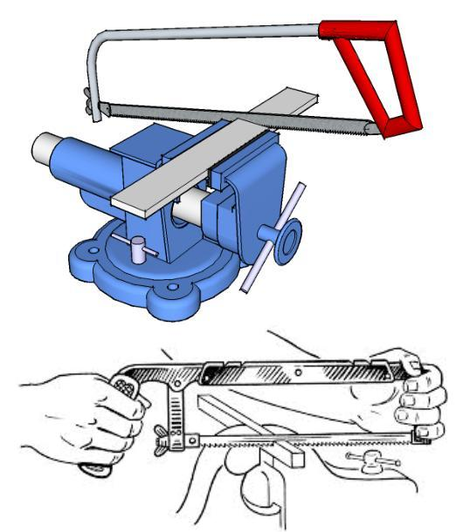

Slide 4
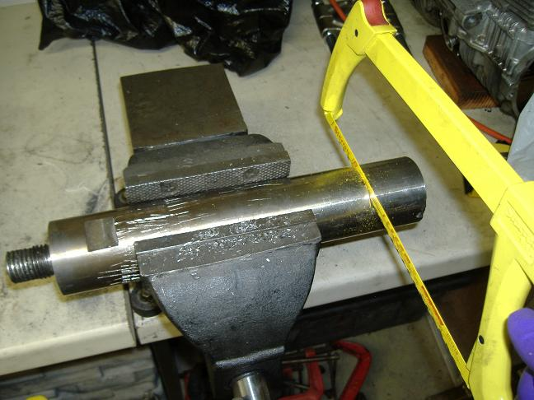
হ্যাক সয়িং পদ্ধতি

Slide 5
শিখনফল
১। হ্যাক স কী তা বলতে পারবে ।
২। সয়িং কাকে বলে তা ব্যাখ্যা করতে পারবে ।
৩। হ্যাক স এর কাজ কী তা আলোচনা করতে পারবে।
৪। হ্যাক স এর বিভিন্ন অংশগুলো চিহ্নিত করতে পারবে
5। হ্যাক স ফ্রেম কত প্রকার তা উল্লেখ করতে পারবে।

Slide 6
হ্যাক স দ্বারা কর্তন পদ্ধতি

Slide 7
হ্যাক স মেশিন দ্বারা কর্তন পদ্ধতি

Slide 8
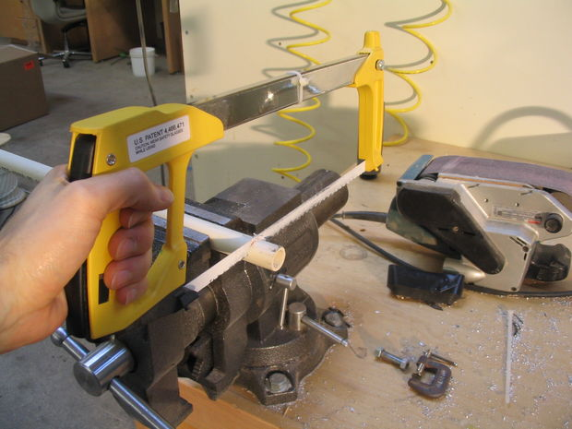
হ্যাক স দিয়ে পাইপ কর্তন

Slide 9
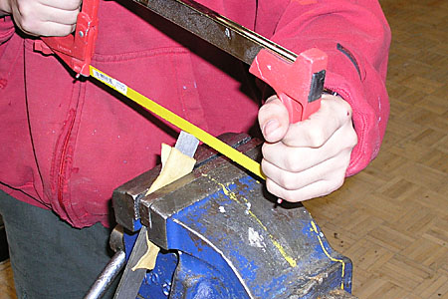
হ্যাক স দিয়ে ফ্লাট বার কর্তন

Slide 10
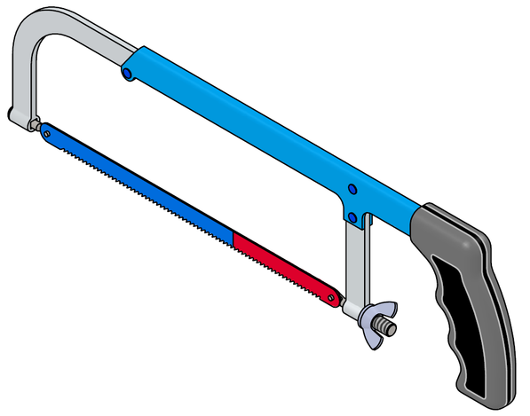
হ্যাক স এর বিভিন্ন অংশসমূহ
Frame
Adjustment
Blade
Wing nut
Handle

Slide 11
হ্যাক স ফ্রেমের প্রকারভেদ
Adjustable frame

Slide 12
হ্যাক স ফ্রেমের প্রকারভেদ
Solid Frame

Slide 13
দলগত কাজ
হ্যাক স এর বিভিন্ন অংশগুলো চিহ্নিত কর।

Slide 14
মূল্যায়ণ
হ্যাক স কী?
সয়িং কাকে বলে?
হ্যাক স ফ্রেম কত প্রকার ও কী কী?
হ্যাক স এর অংশ গুলোর নাম লিখ ?

Slide 15
বাড়ীর কাজ
সয়িং কালে পালনীয় সাবধানতা গুলো লিখ ।

Slide 16
ধন্যবাদ

